Slide 1
Actors, Cameras, Action !
Scenes, Actors, Cameras
3D Transformations
Viewing
  Setting up the Camera
  Viewing in OpenGL
Hierarchical Modeling
  Implementing Hierarchies
  Building and Editing Hierarchies
  Expressions

Slide 2
Scenes, Actors, Cameras
영화찍기나 사진술(photography)과 유사.
Our virtual world is called a scene.
Scene안의 object들은 actors.
그걸 바라보는 시점과 시선방향 등 보는 것에 관련되는 parameter를 정하는 것 - Scene 안의 Camera 설정.
Scene 안에 actor나 camera 를 놓고(positioning), 이동시키기 위해 3D transformation 사용.

Slide 3
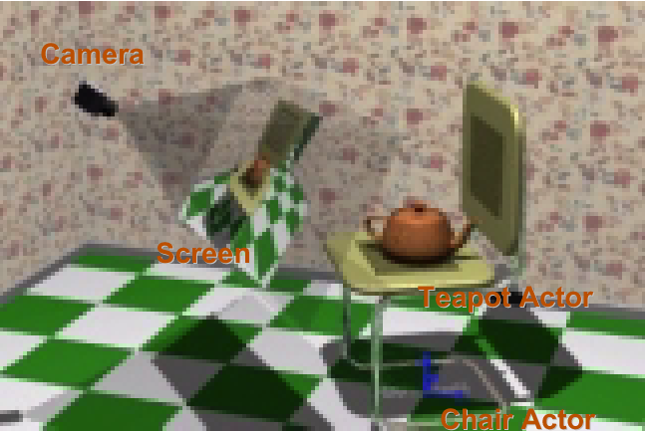
The Scene
Camera
Screen
Teapot Actor
Chair Actor

Slide 4
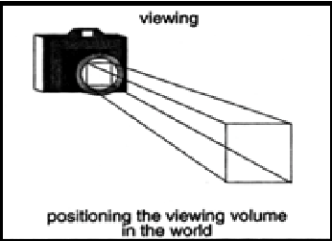
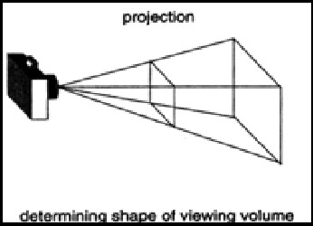
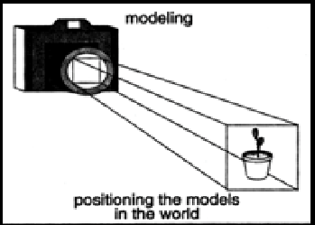
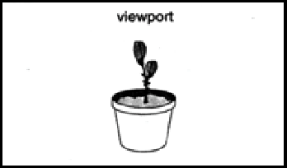
사진술과의 유사성

Slide 5
Modeling, Viewing, Animation
Scene 안에 object를 생성하고 배치하는 과정이 modeling 과정.
사진을 찍기 위해 실물영상을 처리하는 과정이 디지털 rendering 과정과 동일.
  3D virtual scene으로부터 2D image 를 생성.
Virtual Scene 안에 Camera를 set-up 하는 것 : viewing
Actor와 camera를 움직이는 것 : animation

Slide 6
Modeling
Object를 생성하고 3D scene 내에 놓는 것 포함.
Object 를 scene에 배치하기 위해 3D Transformation 필요.
인간과 같은 복합적 object를 위한 hierarchical modeling 필요.
물체표현 방법을 추후 강의에서 다룰 것임.

Slide 7
3D Transformation
2D 에서와 유사.
Homogeneous coordinate transformation 위해 4x4 matrices 이용
회전(Rotation)은 문제가 좀 더 복잡
  왼손, 오른손 좌표계 회전에 영향 끼침.
  하나의 회전에 관계되는 축이 하나 이상.

Slide 8
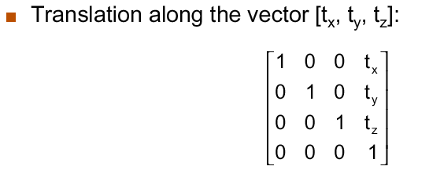
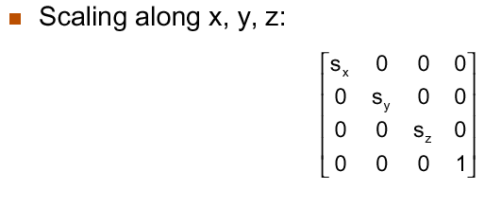
Translation / Scaling

Slide 9
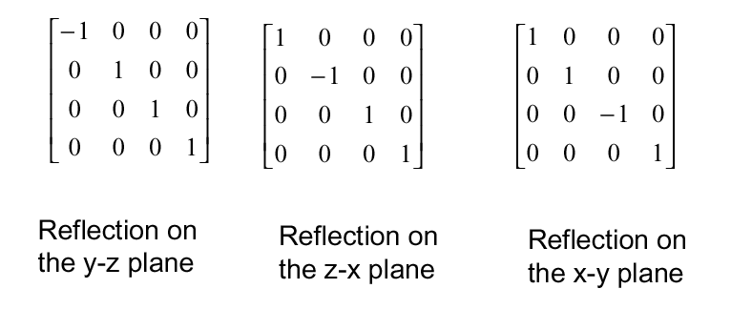
Reflections on Coordinate Planes

Slide 10
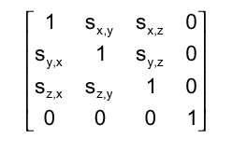
3D Shears
3D shear matrix
  Example : Sx,y 는 x-component를 y를 따라 shearing.

Slide 11
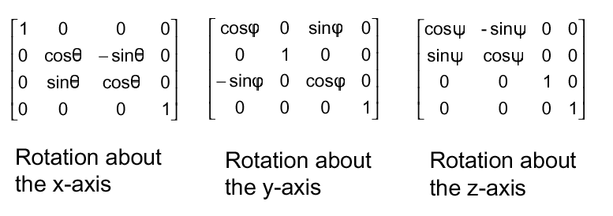
Rotations About Coordinate Axis
좌표축에 대한 CCW 회전.
3D rotations do NOT commute !

Slide 12
Euler Angles
Euler’s Theorem
  어떤 3D 회전이든 x,y,z축에 대한 세 rotation으로 얻어낼 수 있다.
x,y,z 축 각각에 대한 각도 : Euler 각.
roll（갸웃각）, pitch（끄덕각）, and yaw（도리각）
yaw(head)
roll
pitch

Slide 13
Euler Angles
문제점
  Matrix로부터 original angle값 추출 힘들다. (Moller책 p.39 참조)
        h(or yaw) = atan2(-f20, f22)
        p = arcsin(f21)
        r = atan2(-f01, f11)
  Smooth interpolation 안됨.
    animation을 위해 angle을 interpolate할 때 이상한 motion 일어남.
    Transformation은 순서에 의존적인데, 어떤 order를 써야할지 알 수 없음.
  Gimbal Lock problem 발생.
그럼에도 불구하고 많이 쓴다. 왜? 간단하니까.

Slide 14
Gimbal Lock Problem
Euler 표현의 경우, global 축을 중심으로 회전하다 보면 한 축이 다른 축과 겹치게 되고, 원하는 방향으로의 회전을 만들어내기 어렵게 될 수 있다. This is gimbal lock.
y
y
y
pitch(x축)
yaw(y축)
실제로는
roll됨.
x
-90도
x
x
z
z
z

Slide 15
Rotation About Arbitrary Axis
회전축을 나타내는 unit vector r과
그 축 중심의 회전각 (0 ~ 360) 으로 표현.
  x, y, z
  (unit vector representing arbitrary axis angles )
  angle (angle to rotate around above axis )
s
r
(eg. glRotated(angle,ur,us,ut) )
t

Slide 16








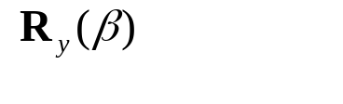


Rotation About Arbitrary Axis
Initial Position
P1을 원점으로
XZ평면에 놓이도록
Z축과 일치되게
만큼 회전

Slide 17
An Aside : Quaternions
Quaternion - 회전을 4개의 number로 표현
삼각함수 안 쓴다. (sin, cos --- no ! )
기본 idea : 3개의 number가 축 v 를 표현.
각도를 explicitly 나타내지 않고, v의 magnitude로 sin 를 encode, 4번째 숫자가 cos 를 encode.
Quaternion을 서로 곱할 수 있고, matrix 연산없이 직접 회전결과를 구하거나, 대응되는 회전 matrix를 구할 수 있다.

Slide 18
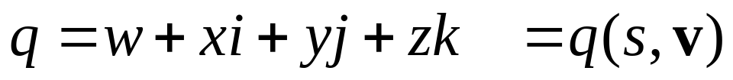
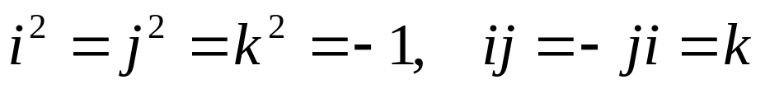
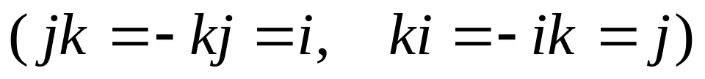
Quaternion
3D rotation problem
Chap.3 Transforms
[정의]
where

Slide 19


Quaternion Operation
3D rotation problem
Chap.3 Transforms
두 quaternion의 곱셈
참고
(p.43 유도과정)

Slide 20


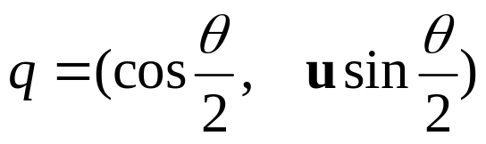
Quaternion
3D rotation problem
Chap.3 Transforms
unit quaternion
을 만족하는 것.
normalized quaternion
q = q / sqrt( )
  이것이 방향을 나타내는 데 쓰임.
  http://www.cs.berkeley.edu/~laura/cs184/quat/quatproof.html

Slide 21
Quaternion
http://www.flipcode.com/documents/matrfaq.html#Q47
Q48. How do quaternions relate to 3D animation?
-----------------------------------------------
As mentioned before, Euler angles have the disadvantage of being susceptible to "Gimbal lock" where attempts to rotate an object fail to appear as expected, due to the order in which the rotations are performed.
Quaternions are a solution to this problem. Instead of rotating an object through a series of successive rotations, quaternions allow the programmer to rotate an object through an arbitary rotation axis and angle.
The rotation is still performed using matrix mathematics. However, instead of multiplying matrices together, quaternions representing the axii of rotation are multiplied together. The final resulting quaternion is then converted to the desired rotation matrix.
Because the rotation axis is specifed as a unit direction vector, it may also be calculated through vector mathematics or from spherical coordinates ie (longitude/latitude).
Quaternions offer another advantage in that they be interpolated. This allows for smooth and predictable rotation effects.

Slide 22
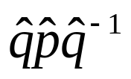
Conversion to Quaternions
3D rotation problem
Chap.3 Transforms
Axis angle to Quaternion
  If the axis of rotation is (ax, ay, az)- must be a unit vector
  and the angle is theta (radians)
  then
  w = cos(theta/2)
  x = ax * sin(theta/2)
  y = ay * sin(theta/2)
  z = az * sin(theta/2)
회전시키고자 하는
점(vector)
theta만큼의 회전을 계산

Slide 23
Conversion to Quaternions
3D rotation problem
Chap.3 Transforms
Euler to Quaternion
  if you have three Euler angles (a, b, c),
  Qx = [ cos(a/2), (sin(a/2), 0, 0)]
  Qy = [ cos(b/2), (0, sin(b/2), 0)]
  Qz = [ cos(c/2), (0, 0, sin(c/2))]
  then the final quaternion : Qx * Qy * Qz
[생략]

Slide 24
Conversion from Quaternion
3D rotation problem
Chap.3 Transforms
Quaternion to Matrix
Matrix =
[ w² + x² - y² - z² 2xy - 2wz 2xz + 2wy
2xy + 2wz w² - x² + y² - z² 2yz - 2wx
2xz - 2wy 2yz + 2wx w² - x² - y² + z² ]
Matrix =
[ 1 - 2y² - 2z² 2xy - 2wz 2xz + 2wy
2xy + 2wz 1 - 2x² - 2z² 2yz - 2wx
2xz - 2wy 2yz + 2wx 1 - 2x² - 2y² ]
삼각함수 계산 필요 없으므로, efficient.

Slide 25
Quaternion to Axis Angle
3D rotation problem
Chap.3 Transforms
Quaternion to Axis-Angle
  If the axis of rotation is (ax, ay, az)
  and the angle is theta (radians)
  then
  the angle= 2 * acos(w)
  ax= x / scale
  ay= y / scale
  az= z / scale
  where scale = x² + y² + z²
[생략]

